Slide 1
Slide 1 — Đề tài 5: Xác minh & Phê duyệt Thanh toán Nội bộ
Chống giả mạo danh tính (Deepfake / Display-name Spoofing) & Chiếm quyền tài khoản
Học phần: Bảo mật mạng máy tính và hệ thống
Bài toán thực tế: Kẻ tấn công giả danh Giám đốc qua tin nhắn/giọng nói hoặc đánh cắp mật khẩu/phiên đăng nhập để ra lệnh chuyển tiền khẩn cấp.
Mục tiêu đồ án: Thiết kế và triển khai hệ thống xác minh & phê duyệt đa tầng trên PostgreSQL 17, đảm bảo 1 tài khoản bị chiếm hoặc nội dung bị sửa đổi không thể dẫn tới thực thi thanh toán.
Kết quả đạt được: Hoàn thành 10/10 chốt thiết kế (DES-01..10), 40/40 ca kiểm thử PASS (T-01..T-40) và 4 kịch bản demo (D-01..D-04).

Slide 2
Slide 2 — Tình huống thực tế & Các kịch bản tấn công trọng tâm
Vì sao xác thực đăng nhập truyền thống và tên hiển thị không đủ bảo vệ giao dịch tài chính?
1. Giả mạo danh tính hiển thị (R-01 / T-05): Tạo tài khoản có tên hiển thị và ảnh đại diện giống hệt Giám đốc hoặc gửi trích dẫn chat/email giả mạo.
2. Đánh cắp mật khẩu hoặc cookie phiên làm việc (R-02 / T-10, T-11): Lợi dụng phiên đã đăng nhập để gọi thẳng API phê duyệt hoặc thực thi.
3. Chiếm hoàn toàn 01 tài khoản người duyệt (R-02 / T-12): Kẻ gian nắm cả mật khẩu lẫn thiết bị MFA của một người duyệt để tự hợp thức hóa yêu cầu.
4. Đánh tráo nội dung sau phê duyệt & Phát lại xác nhận (R-03, R-04 / T-19..T-23): Sửa số tiền/người nhận hoặc dùng lại mã OTP/challenge cũ.
5. Chạy đua đồng thời (Race Condition) trước lúc thu hồi quyền (R-05, R-06 / T-30..T-35): Gửi nhiều lệnh thực thi song song hoặc thực thi khi tài khoản vừa bị đình chỉ.

Slide 3
Slide 3 — Chủ thể, Tài sản bảo vệ & Phạm vi Prototype
Tách biệt rõ thẩm quyền nghiệp vụ và quản trị an ninh; chỉ thực hiện thanh toán mô phỏng
Bốn vai trò tách biệt (DES-01, DES-09):
• REQUESTER (lan, minh): Lập yêu cầu, tạo revision mới và là người duy nhất được thực thi mô phỏng yêu cầu của chính mình.
• DIRECTOR (nam) & CONTROLLER (huong): Hai người duyệt độc lập (khác person_id, khác REQUESTER).
• SECURITY_ADMIN (an): Chỉ xem danh sách tài khoản, đọc audit an ninh và thực hiện SUSPEND / REVOKE_ALL (không có quyền tài chính).
Phạm vi rõ ràng (DES-10): Chỉ sử dụng dữ liệu mô phỏng; trạng thái cuối là EXECUTED_SIMULATED (không kết nối ngân hàng thật).

Slide 4
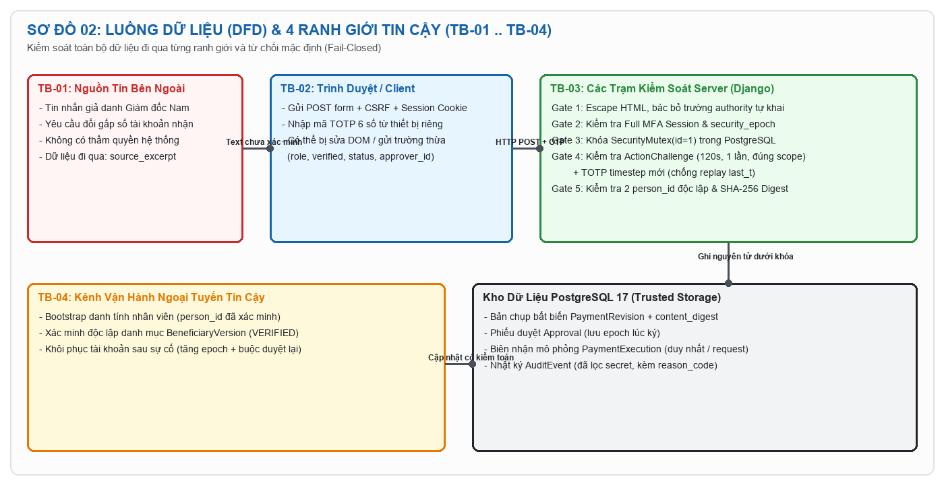
Slide 4 — Mô hình đối phương & Căn cứ tin cậy (Trusted Bootstrap)
Không mở đăng ký công khai, không tự nâng quyền, không tự reset MFA qua UI/API
Căn cứ tin cậy khởi tạo trước (DES-01, DES-07):
• Danh tính, vai trò, person_id và thiết bị TOTP được cấp phát qua CLI ngoại tuyến tin cậy: `manage.py bootstrap_lab`.
• Danh mục người nhận tiền (`Beneficiary` + `BeneficiaryVersion`) được xác minh ngoại tuyến qua `manage.py manage_beneficiary`.
• Đường dẫn `/admin/` của Django bị gỡ bỏ hoàn toàn (`T-09` -> HTTP 404); mọi đường dẫn tự đổi MFA/role đều không tồn tại (`T-14`).
Giả định tin cậy: Máy chủ ứng dụng Django, cơ sở dữ liệu PostgreSQL 17 và đồng hồ máy chủ nằm trong ranh giới tin cậy (TCB).

Slide 5
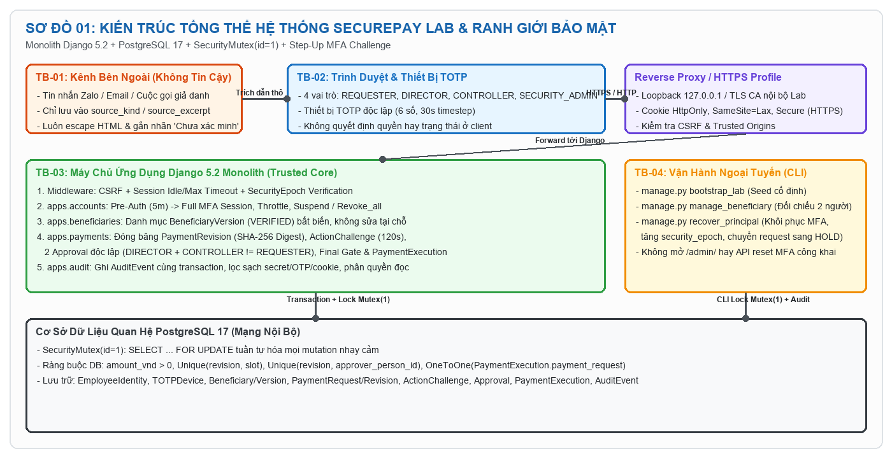
Slide 5 — Kiến trúc hệ thống & Mô hình dữ liệu trên PostgreSQL 17
Kiến trúc 4 phân hệ tích hợp khóa tuần tự hóa SecurityMutex và nhật ký kiểm toán đã lọc bí mật
4 phân hệ ứng dụng (`apps/accounts`, `apps/beneficiaries`, `apps/payments`, `apps/audit`) + `apps/common`.
Mô hình dữ liệu tách biệt `PaymentRequest` (trạng thái vòng đời) và `PaymentRevision` (snapshot nội dung bất biến).
Ràng buộc `OneToOneField` trên `PaymentExecution` đảm bảo ở mức cơ sở dữ liệu mỗi yêu cầu chỉ có tối đa 01 biên nhận mô phỏng.

Slide 6
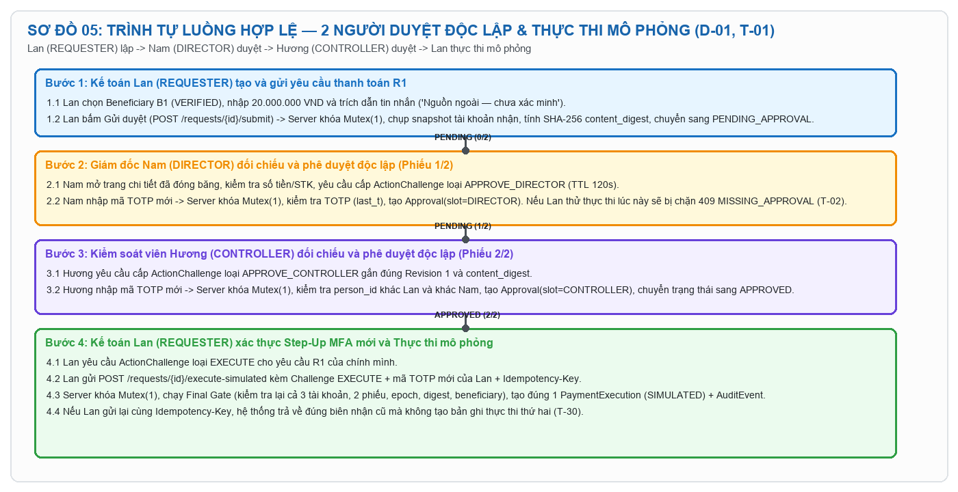
Slide 6 — Luồng hợp lệ: Hai người duyệt độc lập & Chủ sở hữu thực thi mô phỏng
DRAFT -> PENDING_APPROVAL -> APPROVED -> EXECUTED_SIMULATED
Bước 1: `REQUESTER` (Lan) tạo yêu cầu tới người nhận `VERIFIED` và nộp -> Đóng băng `PaymentRevision` kèm SHA-256 `content_digest`.
Bước 2: `DIRECTOR` (Nam) và `CONTROLLER` (Hương) độc lập xin `APPROVE` challenge và xác thực bằng mã TOTP mới.
Bước 3: Sau khi đủ 02 phiếu hợp lệ (`APPROVED`), chỉ chính `REQUESTER` (Lan) mới được cấp `EXECUTE` challenge để thực thi mô phỏng 1 lần.

Slide 7
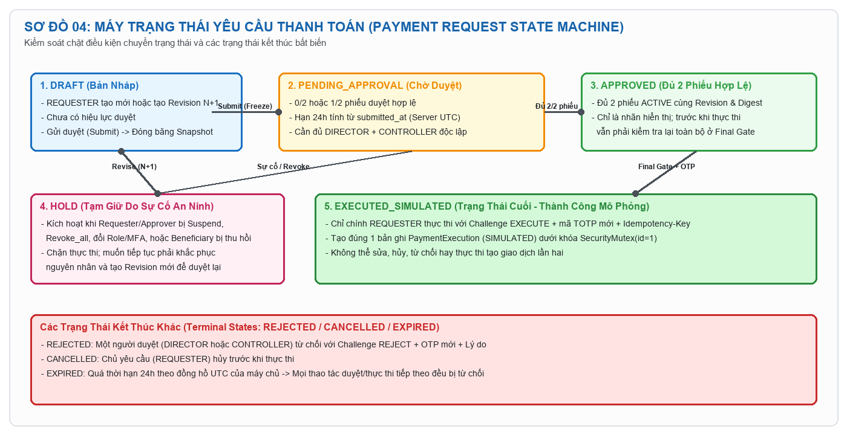
Slide 7 — Ràng buộc nội dung, Thời hạn 120s, Dùng 1 lần & Chống Race Condition
Bảo vệ toàn vẹn từ lúc duyệt đến Final Gate trên PostgreSQL
Mỗi `ActionChallenge` gắn chặt với 10 thuộc tính: actor, person_id, session_key, totp_device, security_epoch, action, request, revision, content_digest, beneficiary_version.
Mọi chỉnh sửa qua `/revise` tạo revision mới ở `DRAFT` và vô hiệu hóa toàn bộ phiếu duyệt/challenge cũ (`T-20`).
Chống phát lại kép: Challenge dùng 1 lần (`T-22`, TTL 120s theo giờ server `T-21`) + `TOTPDevice.last_t` chặn dùng lại timestep TOTP 30s (`T-23`, `T-34`).
Đồng thời trên PostgreSQL: Khóa `SecurityMutex(id=1)` bằng `SELECT ... FOR UPDATE` tuần tự hóa mọi giao dịch nhạy cảm (`T-30`..`T-35`).

Slide 8
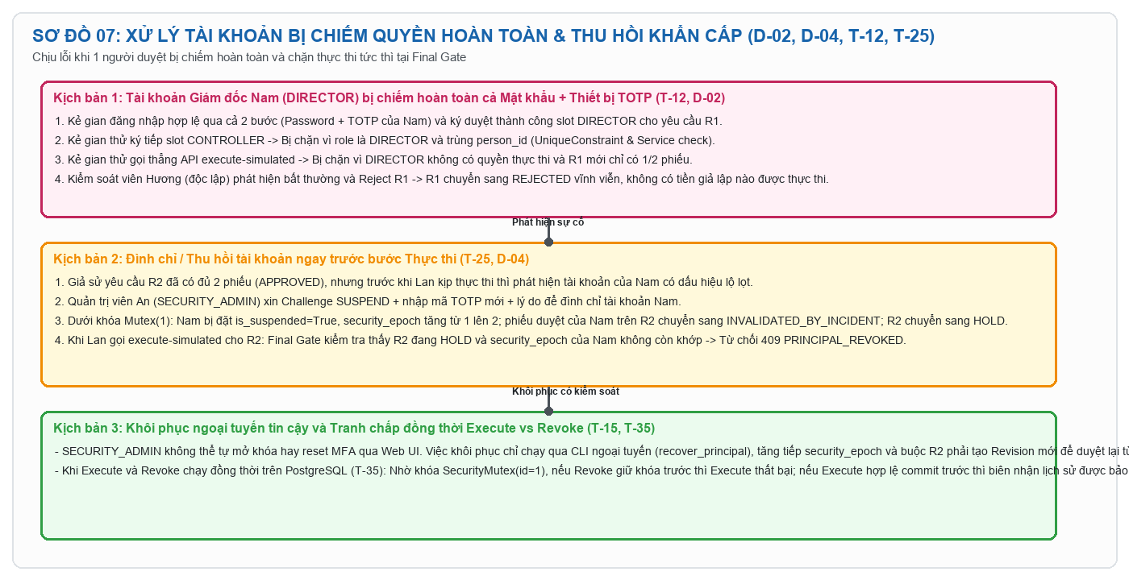
Slide 8 — Khi 1 tài khoản duyệt bị chiếm hoàn toàn & Cơ chế thu hồi khẩn cấp
Vì sao kẻ tấn công có đủ mật khẩu + MFA của Giám đốc Nam vẫn không thể hoàn tất thanh toán?
1. Kẻ gian chiếm hoàn toàn tài khoản `nam` chỉ tạo được tối đa 01 phiếu cho slot `DIRECTOR`; không thể tự duyệt hoặc ký thay slot `CONTROLLER` của `huong` (`T-07`, `T-12`).
2. Khi phát hiện dấu hiệu bất thường, `SECURITY_ADMIN` (`an`) thực hiện `SUSPEND` hoặc `REVOKE_ALL` (kèm `ADMIN_REVOKE` challenge + TOTP mới).
3. Hệ thống lập tức tăng `security_epoch`, vô hiệu hóa phiếu duyệt của tài khoản bị thu hồi và chuyển các yêu cầu liên quan sang `HOLD` trước khi bước thực thi diễn ra (`T-25`, `T-35`).

Slide 9
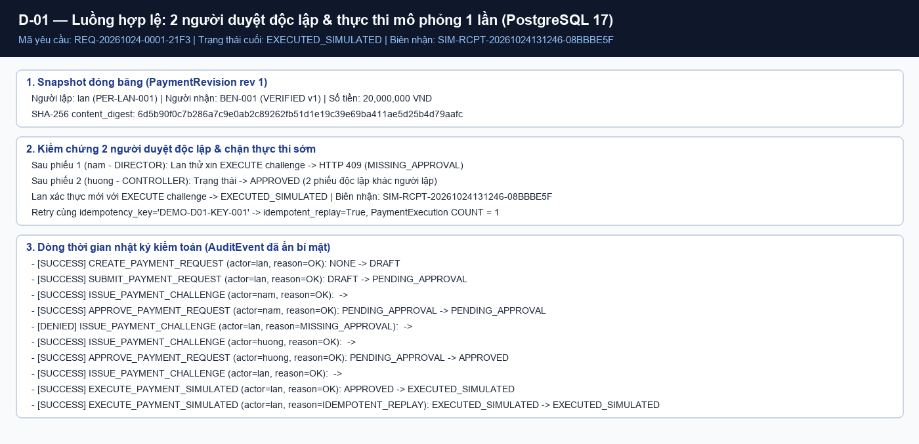
Slide 9 — Kết quả kiểm thử thực tế 40/40 ca (T-01 .. T-40) trên PostgreSQL 17
Thực thi tự động 100% trên PostgreSQL 17.6 thật, lưu đầy đủ bằng chứng JSON và log
• T-01..T-09 (Luồng nghiệp vụ & phân quyền): 9/9 PASS — Chặn 1 phiếu (T-02), chặn giả danh tên/ảnh (T-05), chặn chèn role/state (T-06), chặn IDOR (T-08), chặn /admin/ (T-09).
• T-10..T-15 (Xác thực & chiếm tài khoản): 6/6 PASS — Chặn phiên chỉ qua mật khẩu (T-10), chặn phiên mất cắp thiếu OTP mới (T-11), khóa tạm thời khi sai OTP (T-13), khôi phục offline tăng epoch (T-15).
• T-16..T-29 (Ràng buộc nội dung, chống replay & thu hồi): 14/14 PASS — Chặn đổi actor/request/action (T-16, T-17), chặn sửa bản đóng băng (T-19), chặn dùng lại TOTP timestep (T-23), chặn tại Final Gate khi đổi role/MFA/beneficiary (T-25..T-28).
• T-30..T-40 (Đồng thời PostgreSQL, CSRF/XSS, Audit, HTTPS TLS & Fault Rollback): 11/11 PASS — 2 kết nối chạy đua qua Barrier(2) chỉ tạo 1 biên nhận (T-30..T-35), kiểm chứng TLS với Lab Root CA (T-39), rollback nguyên tử khi lỗi giữa giao dịch (T-40).

Slide 10
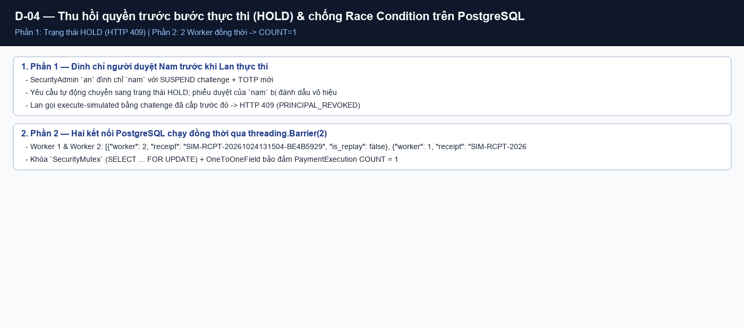
Slide 10 — Trình diễn 4 kịch bản Demo tái lập được (D-01 .. D-04)
Chứng minh trực quan từ giao diện, phản hồi HTTP, trạng thái PostgreSQL đến AuditEvent
• D-01 (Luồng hợp lệ & Idempotency): Yêu cầu REQ-20261024-0001-21F3 được Nam và Hương duyệt độc lập, Lan thực thi sinh biên nhận SIM-RCPT-20261024131246-08BBBE5F (COUNT=1).
• D-02 (Giả danh & Chiếm 1 tài khoản duyệt): Tài khoản trùng tên `nam_fake` bị chặn HTTP 403; `nam` bị chiếm tạo 1 phiếu nhưng `huong` độc lập từ chối -> REJECTED.
• D-03 (Sửa nội dung & Vô hiệu hóa phiếu cũ): Sửa sang `BEN-002` tạo Revision 2 ở `DRAFT`, challenge cũ bị chặn HTTP 409 (WRONG_SCOPE).
• D-04 (Thu hồi trước thực thi & Đồng thời 2 worker): Đình chỉ `nam` đẩy yêu cầu sang `HOLD`; 2 worker chạy đua chỉ tạo đúng 1 biên nhận.

Slide 11
Slide 11 — Phân tích Đánh đổi (Trade-off) Ngắn hạn, Dài hạn & Rủi ro còn lại
Số liệu đo thực nghiệm N=5 trên Lab (trung bình 2186.8 ms xử lý hệ thống) vs. Chi phí vận hành dài hạn
• Ngắn hạn (Đã đo thực nghiệm N=5): Mỗi yêu cầu cần 3 chủ thể, 6 lần xác thực TOTP và 14 HTTP request. Tổng độ trễ xử lý hệ thống trung bình chỉ 2186.8 ms; chi phí chính nằm ở thao tác người dùng nhập mã và quy tắc chờ qua bước TOTP 30s nếu thao tác liền kề.
• Dài hạn (Phân tích có giả định):
- Không tự reset MFA/role/beneficiary qua web giúp triệt tiêu lối đi vòng, nhưng phát sinh quy trình vận hành CLI ngoại tuyến khi nhân sự mất thiết bị.
- Khóa `SecurityMutex` một dòng chứng minh tính đúng đắn tuyệt đối nhưng giới hạn thông lượng khi mở rộng quy mô lớn.
• Rủi ro còn lại: Hai người duyệt cùng bị chiếm/thông đồng, người duyệt không kiểm tra chứng từ mà duyệt nhầm nội dung sai từ đầu, hoặc máy chủ/DBA bị chiếm quyền root.

Slide 12
Slide 12 — Tổng kết Sản phẩm Bàn giao (SP-01 .. SP-05) & Kết luận
Đầy đủ báo cáo, sơ đồ, mã nguồn chạy thực tế trên PostgreSQL 17, 40 test PASS và kịch bản demo
• SP-01 (Báo cáo): `deliverables/Bao_cao_De_tai_5.docx` & `.md` (10 chương + Phụ lục A/B đối chiếu 22 yêu cầu).
• SP-02 (Sơ đồ): `docs/diagrams/01..07.{mmd,svg,png}` (Kiến trúc, DFD, ERD, State Machine, 3 Sequence Diagrams).
• SP-03 (Prototype): Mã nguồn Django 5.2 + PostgreSQL 17, `compose.yaml`, `requirements.lock`, `versions.txt`, `README.md`.
• SP-04 (Bộ kiểm thử & Bằng chứng): `tests/`, `evidence/test_results.csv` (40/40 PASS), `evidence/index.md`, `evidence/logs/T-01..T-40.json`.
• SP-05 (Slide & Demo): `deliverables/Slide_De_tai_5.pptx` (12 slide) & `deliverables/Kich_ban_demo.md` (`D-01..D-04`).

